Slide 1
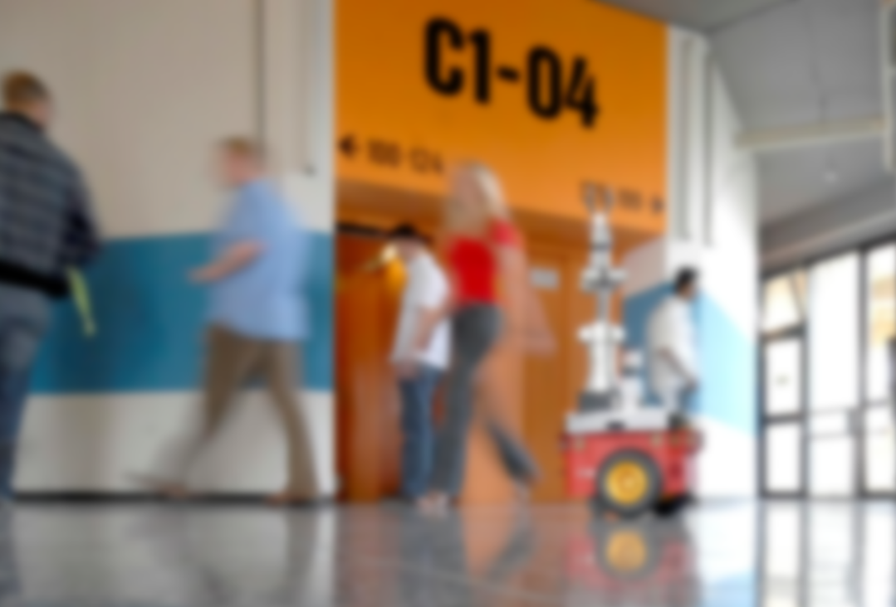
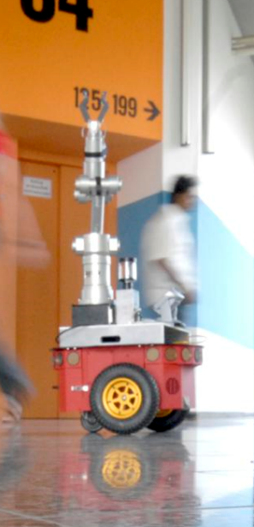

Title
Name of event, Location, Month dd^{th} - dd^{th} yyyy
Author, co-authors
Univ.-Prof. Dr.-Ing. Prof. h.c. Dr. h.c. Torsten Bertram
Institute of Control Theory and Systems Engineering
Notes:
Robotik - Projektbezogenes Bild (Höhe 8,5 cm, Breite 12,5 cm).

Slide 2
Outline
Introduction
Inactive Layer
Active Layer (RGB: 132/184/24)
USE “Layouts” for modifications
Conclusions

Slide 3
Folientitel
erste Ebene: schwarz, normal, Arial, 22 hervorzuhebende Ausdrücke: apfelgrün und fett (RGB: 132 184 24) oder orange und fett (RGB: 255 102 0)
zweite Ebene: schwarz, normal, Arial, 20; apfelgrün orange
dritte Ebene: grau, normal, Arial, 18; apfelgrün orange

Slide 4
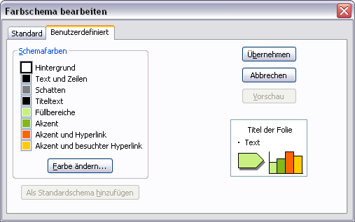
Farbschema
Weitere Farben zum Hervor- heben und Farbighinterlegen (Transparenz = 0%, da sonst teilweise karierte Darstellung möglich)
Farbschema
RGB | Rand | Füllung
 | 132 184 24 | 202 239 129
 | 255 102 0 | 255 173 117
 | 0 102 255 | 139 186 255
 | 255 204 0 | 255 233 139

Slide 5
TeX Formeln
Formeln im Latex-Stil lassen sich bequem mit Hilfe des IguanaTex Plugins in die Folien einbinden (Windows): http://www.jonathanleroux.org/software/iguanatex/
Nachhaltige, wiederwertbare Foliensätze am Lehrstuhl RST sollten grundsätzlich nur mit Boardmitteln + IguanaTex erstellt werden.
Für Mac OSX Benutzer gibt es eine Alternative, Kompatibilität mit IguanaTex ist ausgeschlossen und daher sollte diese nur in wenigen Fällen Verwendung finden (z.B. in Abschlussarbeiten): http://www.chachatelier.fr/latexit/

Slide 6
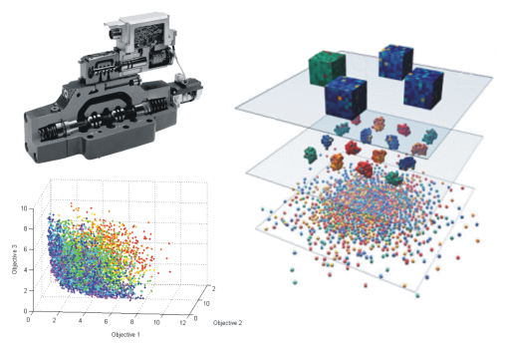
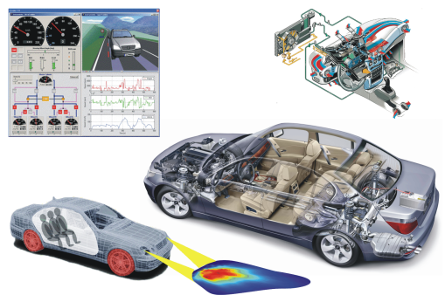
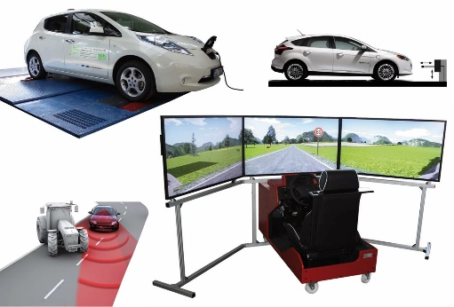
Thank you for your kind attention!
Univ.-Prof. Dr.-Ing. Prof. h.c. Dr. h.c. Torsten Bertram
Institute of Control Theory and Systems Engineering
Notes:
Robotik - Projektbezogenes Bild (Höhe 8,5 cm, Breite 12,5 cm).

